Slide 1


III CONAVE
Congresso nacional de Avaliação em Educação
Mini curso
Uso pedagógico das avaliações externas
22 setembro 2014

Slide 2
Fundação Itaú Social - FIS
O Itaú entende que a educação é o principal fator a ser considerado para o desenvolvimento sustentável do Brasil. Seu posicionamento é claro por meio da atuação da Fundação Itaú Social em todo o território brasileiro, em parceria com as três esferas de governo, com o setor privado e com organizações da sociedade civil.
O investimento está focado na superação dos desafios para conquistar a excelência na educação, este novo padrão só ocorrerá com iniciativas contínuas e de grande alcance publico. Essa constatação levou a Fundação a desenvolver prioritariamente metodologias e programas destinados a suportar políticas públicas.

Slide 3
Comunidade Educativa CEDAC
A Comunidade Educativa CEDAC apoia o fortalecimento de uma Educação Pública de qualidade, que assegure o direito à educação, por meio de sua expertise nos processos de gestão, aprendizagem e profundo conhecimento das interações em sala de aula.
desde
parceria com setores público e privado
1997
melhoria da educação pública
foco na aprendizagem dos alunos
Como
3 educadoras
surgiu
coordenação dos Parâmetros Curriculares Nacionais
educação pública
Os valores de respeito, justiça, cooperação, interação, transparência, rigor técnico e dignidade sempre permearam nossa atuação.

Slide 4
Mini curso “Uso pedagógico das avaliações externas
Tema do Congresso: "Avaliação de Sistema e Avaliação Escolar: aproximações necessárias", o qual se apoia na necessidade preeminente de promover um maior entendimento das particularidades das avaliações em larga escala pelas secretarias de educação, unidades escolares e pelos professores, concorrendo para um uso efetivo dos resultados dessas avaliações no processo de gestão educacional, auspiciando seu aprimoramento.
Objetivo do curso:
colocar em discussão as avaliações externas como instrumento norteador para acompanhamento das aprendizagens de alunos
colocar em discussão as ações dos diferentes atores educacionais a partir da análise de resultados de aprendizagens das avaliações mais importantes do país.
Objetivos de aprendizagem:
Que os participantes sejam capazes de:
Compreender o propósito das avaliações externas
Compreender a importância dos resultados da Prova Brasil para repensar as condições a serem asseguradas para o processo de ensino e aprendizagem nas Redes de Ensino pelos diferentes atores educacionais.

Slide 5
Mini curso “Uso pedagógico das avaliações externas
Roteiro de Trabalho
1- Apresentação dos participantes e expectativas
2 – Atividades de Estudo e análise de resultados de aprendizagem (fonte Qedu)
3 – Avaliação e encerramento

Slide 6
Reflexão sobre as avaliações externas
Ler e discutir os fragmentos de textos de diferentes autores e elaborar uma pequena reflexão sobre o posicionamento defendido por eles.
Textos 1 – Contribuições das avaliações externas
Textos 2 – Limites das avaliações externas

Slide 7
Avaliações externas mais importantes no Brasil
AVALIAÇÃO | ÁREA DE ABRANGÊNCIA | PERIODICIDADE DA APLICAÇÃO | FAIXA ETÁRIA/ANO | DISCIPLINAS AVALIADAS | OBJETIVO
PROVA BRASIL | Nacional - escolas da rede pública de áreas urbanas | Bianual (desde 2005) | Alunos do final do EF 1 e final e do final do EF 2 em escolas com mais de 20 alunos por classe. | Português e Matemática | Compor o IDEB a partir da proficiência dos alunos em LP e Matemática. Emite resultados
PROVINHA BRASIL | Nacional - escolas públicas | Semestral (início e final do ano) (desde 2008) | Alunos do 2o ano de escolaridade (antiga 1a. série) | Alfabetização e Matemática (desde 2011) | Monitorar o processo de aprendizagem dos alunos fornecendo subsídios para o trabalho nas escolas
SARESP | Estadual - obrigatório para escolas estaduais e facultativo para escolas municipais e particulares | Anual (desde 1996) | Para alunos de 3o., 5o., 7o. e 9o. do EF e do 3o. EM | LP, Matemática, Ciências da Natureza e Ciências Humanas (alternadamente) | Indicar como estão as escolas estaduais e compor o IDESP a partir da proficiência dos alunos
Notes:
PISA
SAEB ( PB, ANA, Provinha Brasil)
Estaduais

Slide 8
Avaliações externas mais importantes no Brasil
AVALIAÇÃO | ÁREA DE ABRANGÊNCIA | PERIODICIDADE DA APLICAÇÃO | FAIXA ETÁRIA/ANO | DISCIPLINAS AVALIADAS | OBJETIVO
PROVA ABC - Avaliação Brasileira do Final do Ciclo de Alfabetização | Nacional - escolas públicas e particulares | Anual (desde 2011) | Amostragem de alunos do 2o. e 3o. ano do EF 1 | Alfabetização | Avaliar a qualidade da alfabetização dos alunos nos primeiros anos do Ensino Fundamental
ENEM | Nacional - opcional de acordo com cada aluno. | Anual (desde 1998) | Para alunos do 3o. ano do EM e alunos maiores de 18 anos que quiserem concluir o EM com base no resultado desta prova. | Linguagens e Códigos, Matemática e suas tecnologias, Ciências da Natureza e Ciências Humanas | Avaliar o EM a partir das médias obtidas pelos alunos e possibilitar o acesso dos alunos a cursos de graduação e a programas do MEC com o PROUNI e o SISU
Notes:
PISA
SAEB ( PB, ANA, Provinha Brasil)
Estaduais

Slide 9
Avaliações externas mais importantes no Brasil
AVALIAÇÃO | ÁREA DE ABRANGÊNCIA | PERIODICIDADE DA APLICAÇÃO | FAIXA ETÁRIA/ANO | DISCIPLINAS AVALIADAS | OBJETIVO
PISA (Programa Internacional de Avaliação de Estudantes) | Internacional - participam os países membros da OCDE(Organização para Cooperação e Desenvolvimento Econômico (33) e convidados (32) | Trianual | Para alunos de 15 anos que estudam entre o 7o. ano do EF ao 2o. EM | Leitura, Ciências, Matemática (cada ano com ênfase em um destes blocos) | Avaliar as competências de alunos em fase de conclusão da escolaridade obrigatória nos países da OCDE e convidados.
Notes:
PISA
SAEB ( PB, ANA, Provinha Brasil)
Estaduais

Slide 10
Análise de resultados de aprendizagem Prova Brasil de leitura e matemática para o Brasil e estados 5º e 9º anos do EF

Slide 11
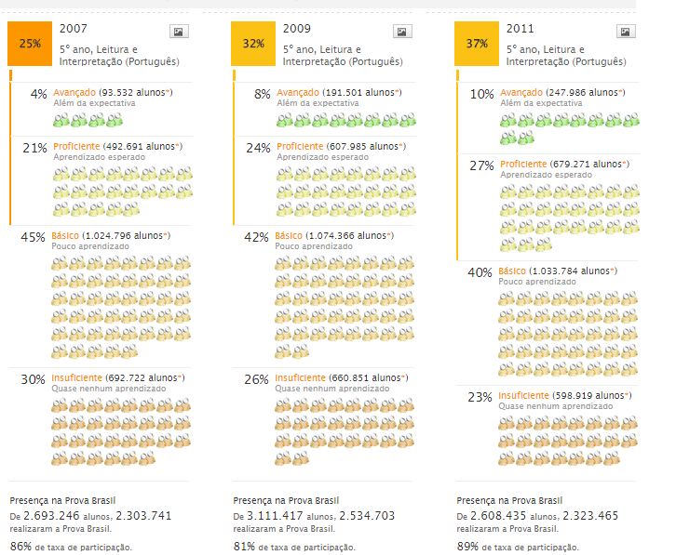
Brasil – Leitura – 5º ano EF

Slide 12
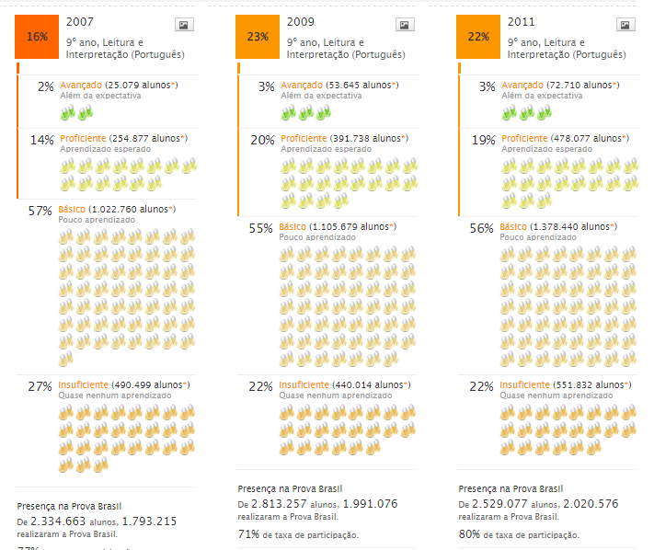
Brasil – Leitura – 9º ano EF

Slide 13
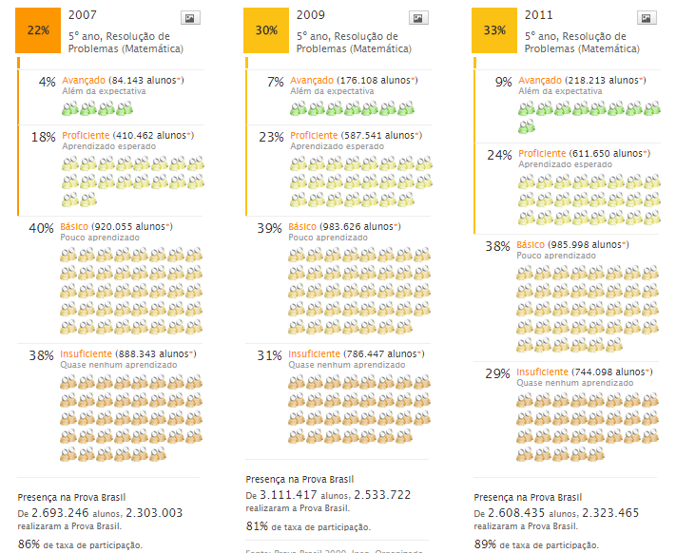
Brasil – Matemática – 5º ano EF

Slide 14
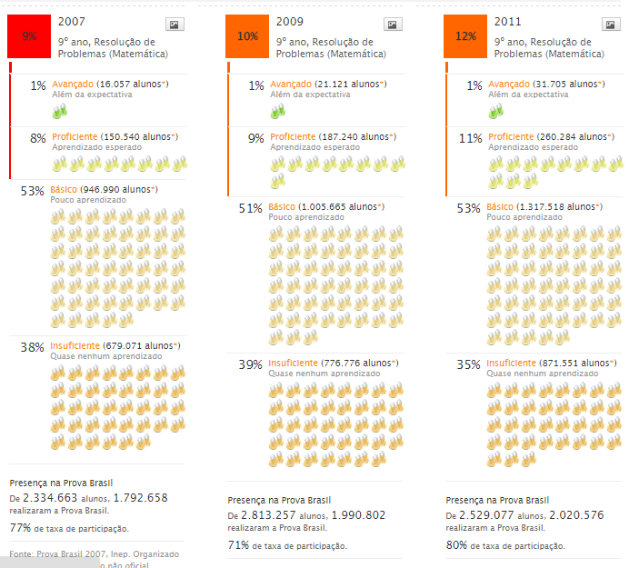
Brasil – Matemática – 9º ano EF

Slide 15
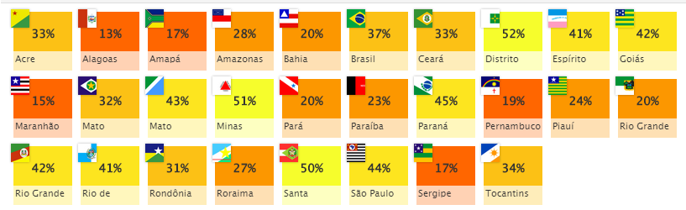
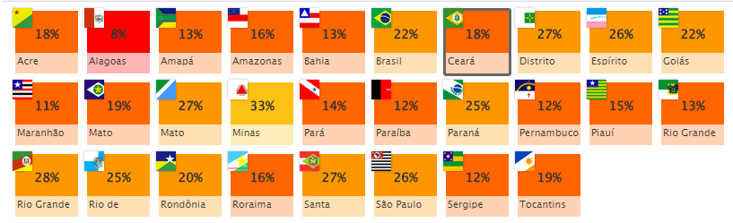
Brasil/Estados – Leitura – 5º e 9º ano EF

Slide 16
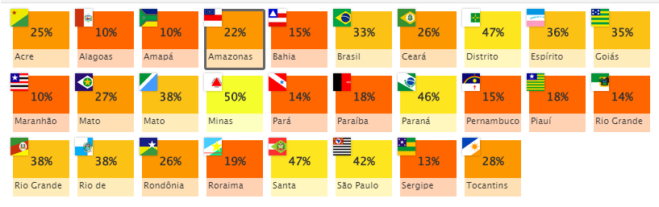
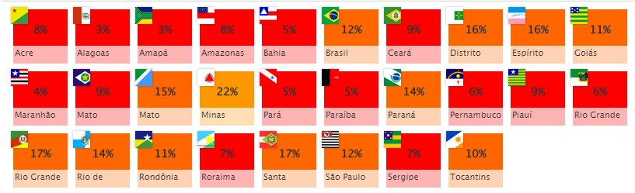
Brasil /Estados – Matemática – 5º e 9º ano EF

Slide 17
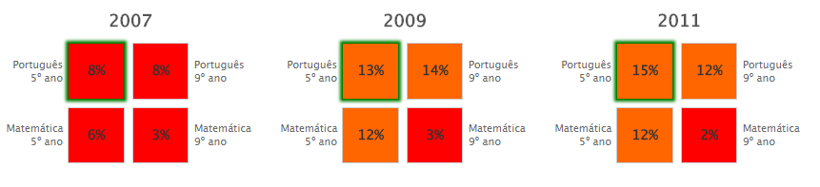

Santa Inês/MA– Leitura – 5º e 9º ano EF

Slide 18

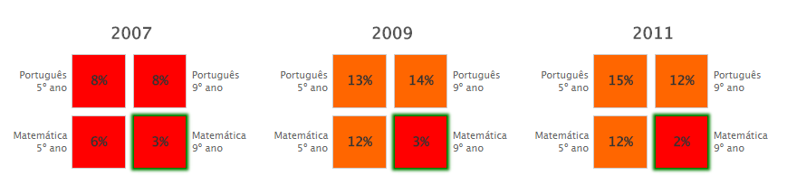
Santa Inês/MA– Matemática – 5º e 9º ano EF

Slide 19
Análise de descritores da Prova Brasil de leitura e matemática - 5º e 9º anos do EF

Slide 20
D3 – Inferir o sentido de uma palavra ou expressão.
Bula de remédio
VITAMIN
COMPRIMIDOS
embalagens com 50 comprimidos
COMPOSIÇÃO
Sulfato ferroso .................... 400 mg
Vitamina B1 ........................ 280 mg
Vitamina A1 ........................ 280 mg
Ácido fólico ......................... 0,2 mg
Cálcio F .............................. 150 mg
INFORMAÇÕES AO PACIENTE
O produto, quando conservado em locais frescos e bem ventilados, tem validade de 12
meses.
É conveniente que o médico seja avisado de qualquer efeito colateral.
INDICAÇÕES
No tratamento das anemias.
CONTRA-INDICAÇÕES
Não deve ser tomado durante a gravidez.
EFEITOS COLATERAIS
Pode causar vômito e tontura em pacientes sensíveis ao ácido fólico da fórmula.
POSOLOGIA
Adultos: um comprimido duas vezes ao dia. Crianças: um comprimido uma vez ao dia.
LABORATÓRIO INFARMA S.A.
Responsável - Dr. R. Dias Fonseca
Fonte: http://provabrasil.inep.gov.br/downloads

Slide 21
D3 – Inferir o sentido de uma palavra ou expressão.
Percentual de respostas às alternativas
A B C D
23% 21% 35% 15%
Observa-se que 59% dos alunos se dispersaram pelas alternativas “A”, “B” e “D” demonstrando dificuldades para inferir o sentido da palavra COMPOSIÇÃO dentro do texto. Isso pode ter ocorrido por conta da falta de familiaridade com o gênero textual, que embora esteja estruturado em períodos curtos e na ordem direta, é repleto de termos técnicos.
Observa-se que 59% dos alunos se dispersaram pelas alternativas “A”, “B” e “D” demonstrando dificuldades para inferir o sentido da palavra COMPOSIÇÃO dentro do texto. Isso pode ter ocorrido por conta da falta de familiaridade com o gênero textual,que embora esteja estruturado em períodos curtos e na ordem direta, é repleto de termos técnicos.

Slide 22
D28 – Resolver problema que envolva porcentagem.
Um professor de Educação Física possui 240 alunos. Ele verifica que 50% deles sabem jogar voleibol.
Quantos alunos desse grupo sabem esse jogo?
a) 100
b) 120
c) 160
d) 190

Slide 23
D26 – Resolver problema que envolva porcentagem.
Percentual de respostas às alternativas
A B C D
12% 37% 9% 25%
Pouco mais de um terço dos alunos acertou o item. Observa- se que a quarta parte dos alunos assinalou a alternativa D, evidenciando desconhecer o significado de percentagem. Esses alunos subtraíram 50 de 240, misturando porcentagem com uma quantidade de alunos. Os 12% que escolheram a alternativa A, devem ter sido atraídos pelo número 100.

Slide 24
Tematização dos itens de leitura e matemática
1. O que o aluno precisa saber para resolver a questão?
2. O que o professor precisa ensinar para que o aluno tenha esses conhecimentos?
3. O que precisa ser assegurado cotidianamente no planejamento do professor considerando o desenvolvimento desta habilidade e competências pelos alunos?
4. O que os gestores da rede precisam favorecer para que os alunos aprendam o que está previsto para essa faixa etária?

Slide 25
O que o aluno precisa saber para resolver a questão?
Item D3 Leitura
D1 - Localizar informações explícitas em um texto
D3 - Inferir o sentido de uma palavra ou expressão
D4 - Inferir uma informação implícita em um texto
Item D28 Matemática
D13 - Reconhecer e utilizar características do sistema de numeração decimal, tais como agrupamentos e trocas na base 10 e princípio do valor posicional
D18 - Calcular o resultado de uma multiplicação ou divisão de números naturais
D20 - Calcular o resultado de uma multiplicação ou divisão de números naturais

Slide 26
2. O que o professor precisa ensinar para que o aluno tenha esses conhecimentos?
Item D3 Leitura
  Propor situações de leitura por si mesmos, ainda que não saibam ler convencionalmente
  Propor situações de manuseio e observação de materiais impressos como textos expositivos-descritivos como fontes de informação
  Propor situações de valorização da leitura como fonte de informação
  Utilizar escrita para registro de informações
Item D28 Matemática
Identificar a relação entre uma parte e o total em um conjunto de objetos
Noção de porcentagem

Slide 27
3. O que precisa ser assegurado cotidianamente no planejamento do professor?
Item D3 Leitura
Definição de metas para o desenvolvimento das habilidades de leitura
Elaboração de sequencias didáticas e projetos privilegiando leitura ao longo do ano
Atividades permanentes de leitura de textos na rotina de trabalho pedagógico de textos relacionados ao mesmo tema, de um mesmo autor, de um mesmo gênero
Seleção de procedimentos e estratégias de leitura para os alunos tomarem consciência de que o processo de ler prevê seleção, antecipação, inferência e verificação
Familiarização com materiais de pesquisa
Item D28 Matemática
Propostas desafiadoras em que os alunos tenham que desenvolver estratégias de resolução
Utilizar situações do cotidiano na resolução de problemas matemáticos

Slide 28
4. O que os gestores da rede precisam favorecer para que os alunos aprendam
Processo de ensino e aprendizagem precisam dialogar com a proposta pedagógica da rede
Leitura como conteúdo de ensino
Formação continuada dos professores em contexto de trabalho
Assegurar o acesso aos materiais: livros, jogos, revistas, jornais, enciclopédias, computadores, sites, globos, mapas, maquetes entre outros
Dar sentido aos materiais disponíveis no processo de formação (oficinas)
Transformar espaços escolares em ambientes de aprendizagem
Assegurar a existência e uso de bibliotecas e de laboratórios

Slide 29
Experiência na SEDUC – PA e Municípios do MA
Programa Avaliação e Aprendizagem

Slide 30
Público e áreas de atuação do Programa
PERFIL DOS PARTICIPANTES (GESTORES EDUCACIONAIS)
Secretário de Educação + Técnico da Área Pedagógica +
+ Técnico da Área Administrativa
ÁREA DE ATUAÇÃO
Maranhão:
Em 6 municípios, com proximidade geográfica: Bom Jardim, Igarapé do Meio, Miranda do Norte, Monção, Santa Inês e Vitória do Mearim.
Pará:
Em Belém, na Secretaria de Estado de Educação do Pará.

Slide 31
Conteúdos e Estratégias da formação
1º encontro | 2º Encontro | 3º encontro
Analisar a situação da rede em relação à aprendizagem dos alunos segundo dados do QEDU. Colocar em discussão os Instrumentos de avaliação usados na rede e o conceito de avaliação que possuem em relação ao acompanhamento das aprendizagens dos alunos. Colocar em discussão as condições a serem asseguradas pela SEC e a aprendizagem como direito. | Colocar em discussão o que as avaliações externas de LP avaliam e os limites das avaliações em larga escala. Relacionar avaliações externas, avaliação pelo professor e o currículo. Analisar as responsabilizações de cada ator. Para a USE, análise de atividades das avaliações externas e as relações com o que se faz nas escolas. | Assim como no 2º encontro, colocar em discussão os mesmos aspectos mas relacionados à área de matemática.
Análise de indicadores educacionais, trabalho de campo nas escolas com discussão das estratégias formativas, estudo de textos teóricos, análise de atividades de avaliações de larga escala e construção do plano de ação.

Slide 32
Alguns avanços na experiência
Aprendizados | Pontos de atenção
Construção de um repertório com o grupo a partir dos momentos iniciais de leitura. | Distância perante as USEs e consequentemente, das escolas. Não sabem e assumem desconhecer as práticas de avaliação desenvolvidas na rede.
Percepção dos técnicos de que na própria SEDUC não há a articulação entre os diversos setores. | Certa acomodação com a falta de planejamento do trabalho.
Identificação de que os estabelecimento de normas e procedimentos é uma fragilidade na rede. | Não compreendem ainda a importância da escolha das estratégias de formação, tampouco aproximam-se dos critérios utilizados.
Percepção do quanto a formação realizada é esporádica e assistemática. | Desmobilização para a participação nos encontros de formação.
Maior compreensão sobre em que medida os resultados das avaliações externas podem ajudar a escola a repensar sua prática educativa, incrementando a avaliação interna. | Infraestrutura das escolas para transformação dos espaços de aprendizagem.
Elaboração coletiva do Plano de Ação, que potencializou a tomada de decisões considerando as variáveis existentes. | Realização das ações do plano no período intervalar.

Slide 33
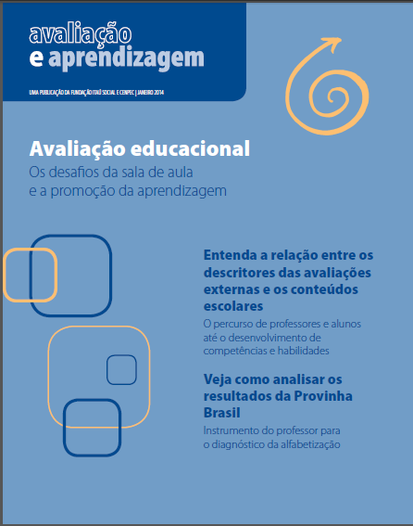
Publicação Avaliação e Aprendizagem 2014
http://www.fundacaoitausocial.com.br/_arquivosestaticos/FIS/pdf/publicacao_avaliacaoeaprendizagem_06.2014.pdf

Slide 34
Contatos
Angela Luiz Lopes
angela.luiz@comunidadeeducativa.org.br
Tatiana Djrdjrjan
tatiana.djrdjrjan@itau-unibanco.com.br

